Slide 1

PENGENALAN HIMPATINDO

Slide 2
Table of Contents
01
02
Himpatindo
Maksud dan Tujuan
03
04
Departemen
Anggota

Slide 3

Apa itu HIMPATINDO ?

Slide 4
Himpatindo
Himpunan Mahasiswa Perikanan Tangkap Indonesia merupakan Lembaga kemahasiswaan perikanan tangkap tertinggi di tingkat Negara Republik Indonesia yang mewadahi mahasiswa perikanan tangkap se-Indonesia berdasarkan ketetapan MUNAS XIII.
Sebagai organisasi tertinggi, maka Himpunan Mahasiswa Perikanan Tangkap Indonesia dengan perangkat organisasinya mengemban amanah untuk mewujudkan tujuan HIMPATINDO berdasarkan pada Garis-Garis Besar Haluan Organisasi.

Slide 5
Pelopor HIMPATINDO
Himpunan Mahasiswa Perikanan Tangkap Indonesia (HIMPATINDO) merupakan sebuah himpunan persatuan mahasiswa perikanan tangkap se-Indonesia yang dibentuk pada 17 September 2006 di Bogor dengan 5 pelopor yaitu Universitas Brawijaya Malang (UNIBRAW), Universitas Diponegoro Semarang (UNDIP), Institut Pertanian Bogor (IPB), Sekolah Tinggi Perikanan (STP) Pasar Minggu Jakarta dan Universitas Satya Negara Indonesia Jakarta. Dan saat ini Sekretaris Jendral (SEKJEN) HIMPATINDO Periode 2020/2021 adalah Anzely Fitria Natasha dari Universitas Lambung Mangkurat.

Slide 6
Maksud Dibentuknya HIMPATINDO
HIMPATINDO dibentuk dengan maksud untuk menjalin silaturahmi antar mahasiswa perikanan tangkap se-Indonesia

Slide 7
Tujuan Dibentuknya HIMPATINDO
Meningkatkan solidaritas dan kerjasama antar mahasiswa perikanan tangkap se-Indonesia.
Berbagi ilmu dan pengalaman dibidang perikanan tangkap antar mahasiswa se-Indonesia.
Menumbuhkembangkan wawasan berpikir dan berkreatifitas mahasiswa perikanan tangkap se-Indonesia.

Slide 8
Tujuan Dibentuknya HIMPATINDO
Berbagi ilmu dan teknologi dibidang perikanan tangkap kepada masyarakat nelayan.
Menciptakan komunikasi yang efektif dan kerja sama antara mahasiswa perikanan tangkap dengan alumni perikanan tangkap, masyarakat nelayan, instansi perikanan, perusahaan perikanan, dan instansi atau lembaga lainnya yang terkait.

Slide 9
Departemen HIMPATINDO
Departemen Kewirausahaan
Departemen Penelitian dan Pengembangan
Departemen Eksternal
Departemen Advokasi dan Kesejahteraan Masyarakat Nelayan
Departemen Informasi dan Komunikasi

Slide 10






Anggota HIMPATINDO
Universitas Hasanuddin
Universitas Lambung Mangkurat
Universitas Brawijaya
Institut Pertanian Bogor
Universitas Syiah Kuala
Universitas Riau

Slide 11







Universitas Pattimura
Universitas Diponegoro
Universitas Halu Oleo
Universitas Jambi
Universitas Sulawesi Barat
Universitas Muslim Indonesia
Universitas Pancasakti Tegal

Slide 12
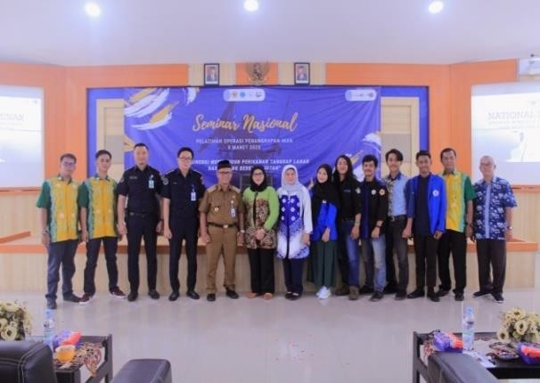

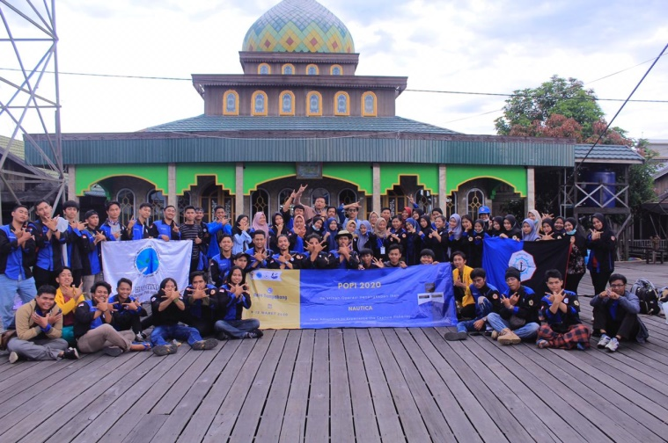
Program Kerja Besar dalam kepengurusan HIMPATINDO
Pelatihan POPI (Pengoperasiaan Alat Penangkapan Ikan)

Slide 13
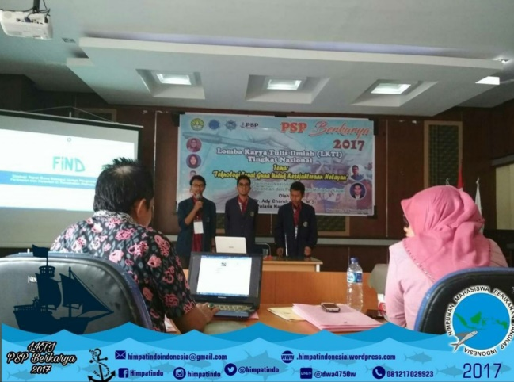
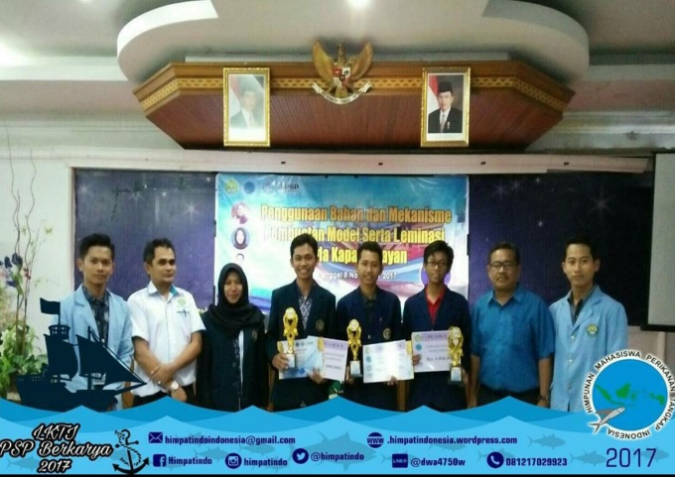
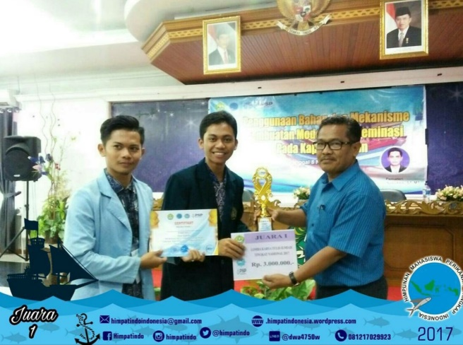
Program Kerja Besar dalam kepengurusan HIMPATINDO
- LKTI (Lomba Karya Tulis Ilmiah)

Slide 14
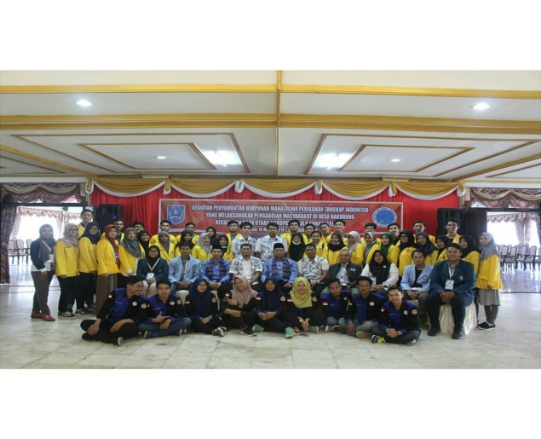


Program Kerja Besar dalam kepengurusan HIMPATINDO
Pengmas (Pengabdian Masyarakat)

Slide 15
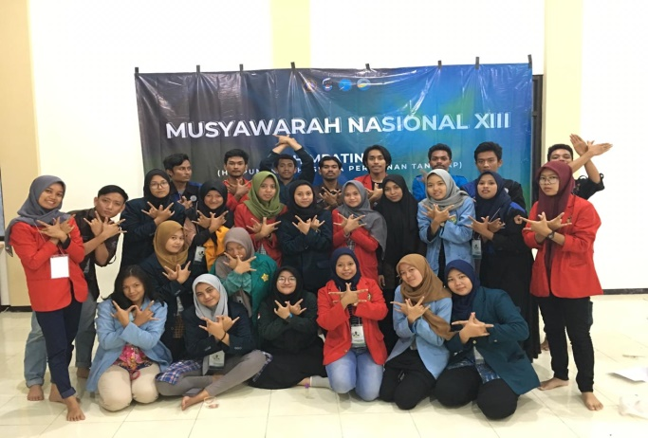
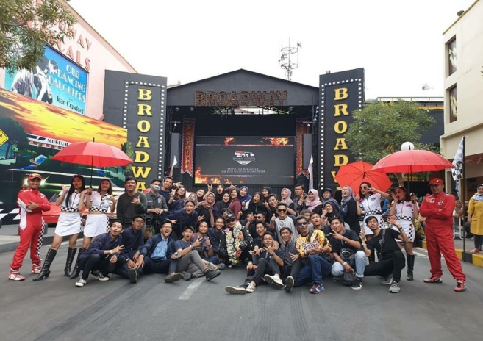
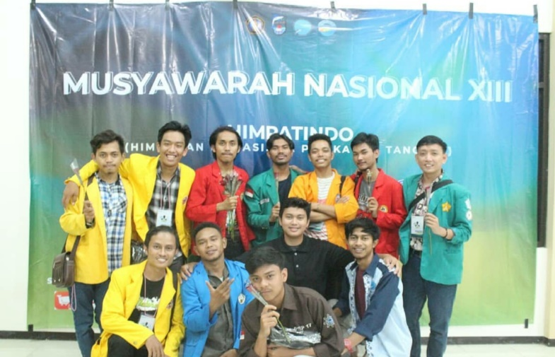
Program Kerja Besar dalam kepengurusan HIMPATINDO
- Munas (Musyawarah Nasional)

Slide 16
Thanks!
Please keep this slide for attribution

